Slide 1
У цьому суспільстві головною метою освіти має бути розвиток і зміцнення творчих духовних сил людини. Освіта повинна бути доступною для всіх, а її методи сприяти самопізнанню та моральному вдосконаленню григорій сковорода

Slide 2
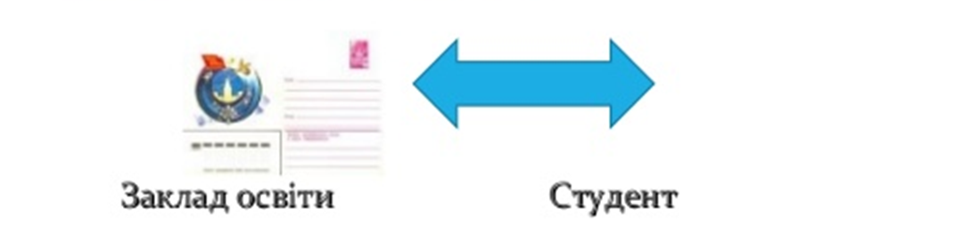
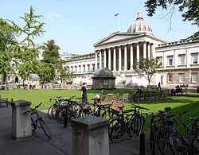
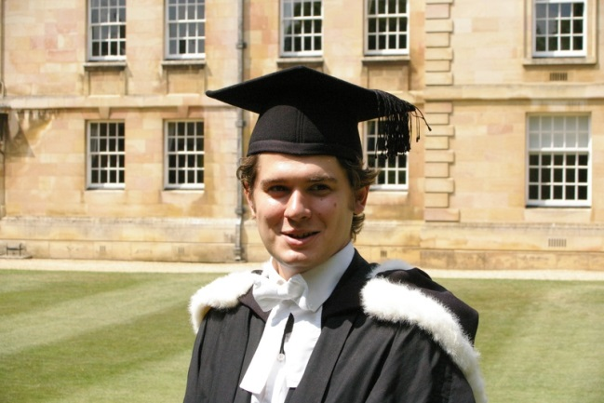
Початки дистанційного навчання
1836 рік Лондонський університет

Slide 3
Під час дистанційного навчання використовуються такі основні елементи:
дистанційні заняття
електронна пошта,
Google Classrom
відеоконференції

Slide 4
Для формування компетентного фахівця у процесі навчання особливо важливо враховувати такі компоненти як інтелектуально-логічні здібності студента:
вміння аналізувати;
вміння формулювати правильне означення предмета;
вміння пояснювати, аргументовано викладати і
пояснювати сутність питання, проблеми;
вміння доводити.

Slide 5
Система роботи викладача під час дистанційного навчання включає:
саморозкриття
студентів
задоволення потреб
студентів у новій
інформації
комунікативна адаптація
студентів
допомога студентів
у самовираженні
самопрезентація у
взаєминах з людьми

Slide 6
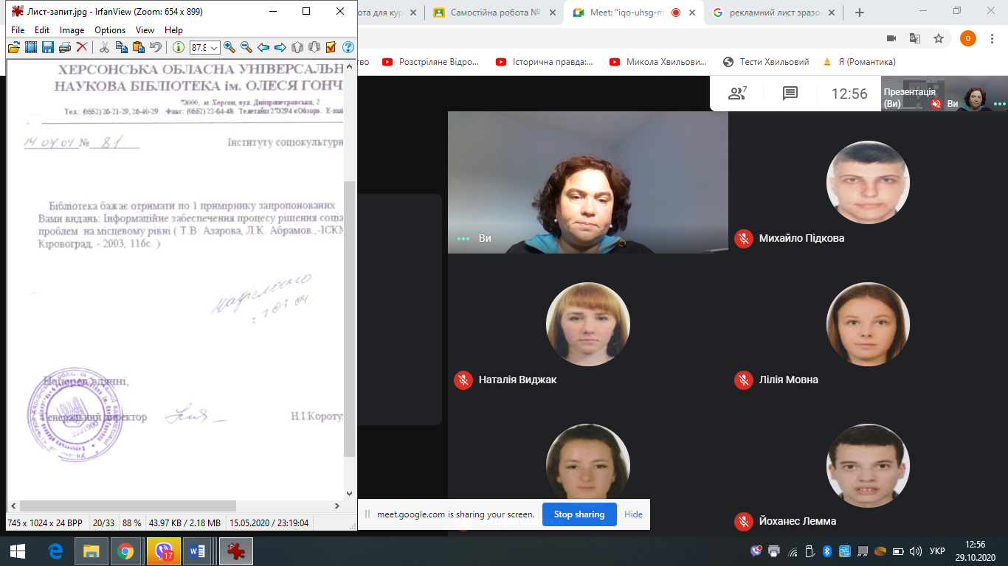
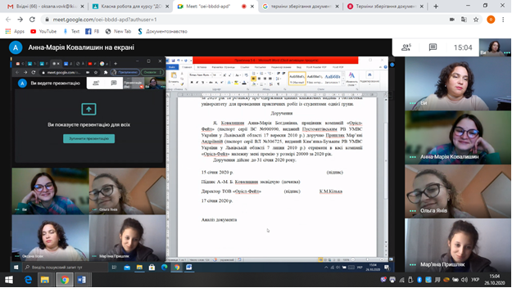
Пошук помилок у документах.
Редагування документів разом з викладачем

Slide 7
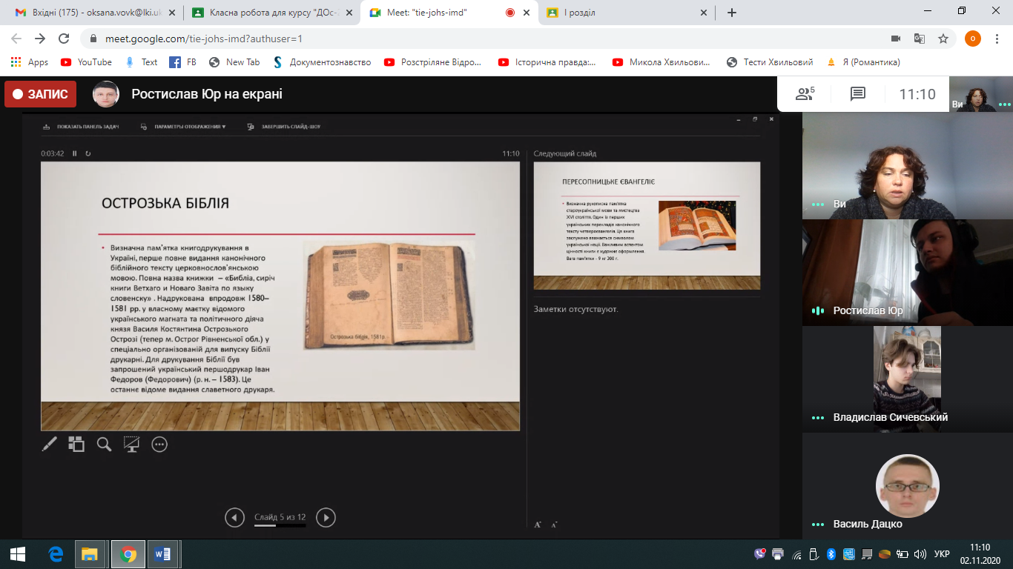
Показ студентом презентації.

Slide 8
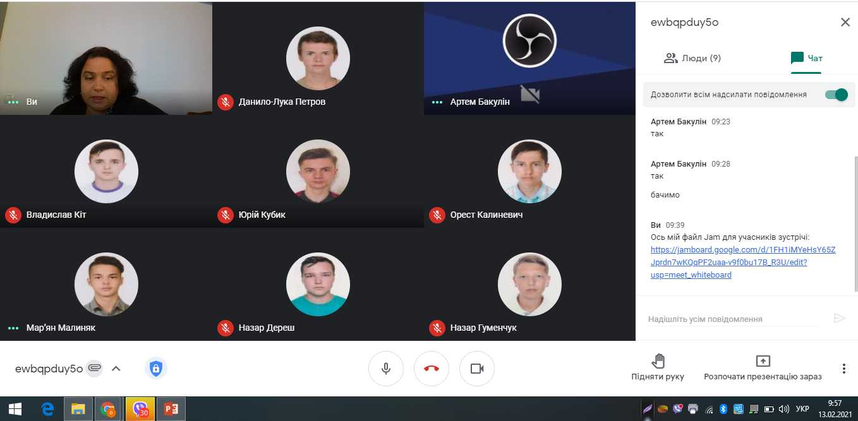
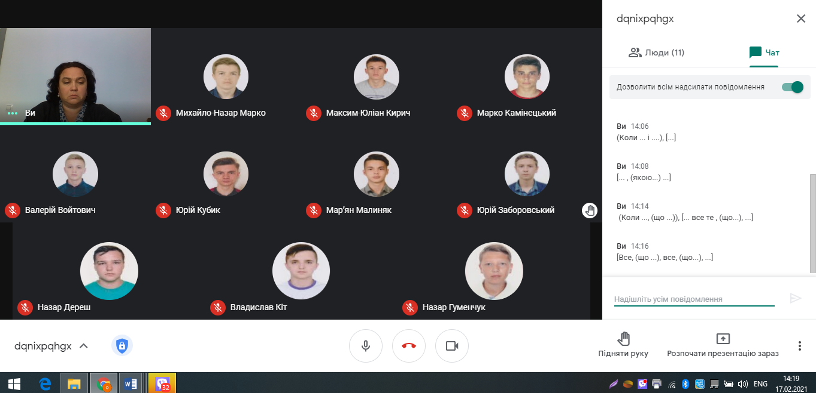
Використання чату та інтерактивної дошки

Slide 9
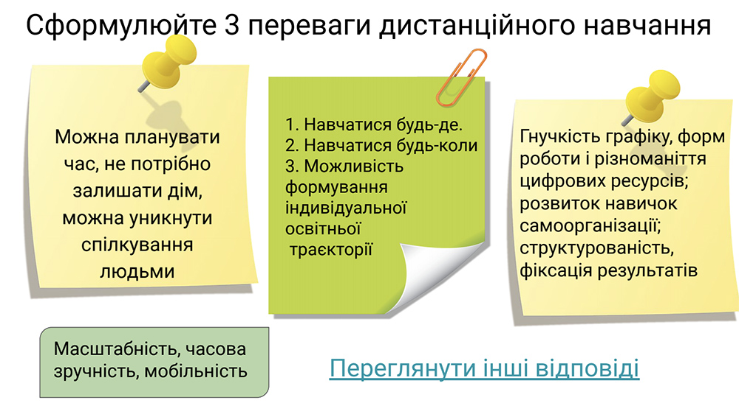
Результати опитування викладачів

Slide 10
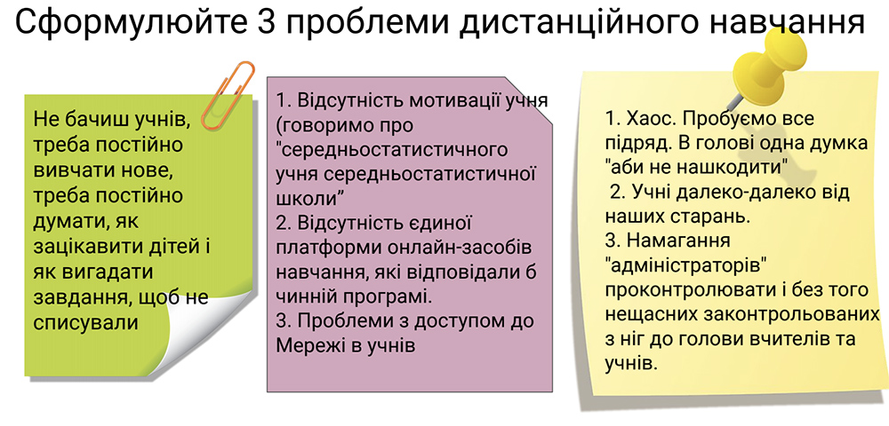

Slide 11
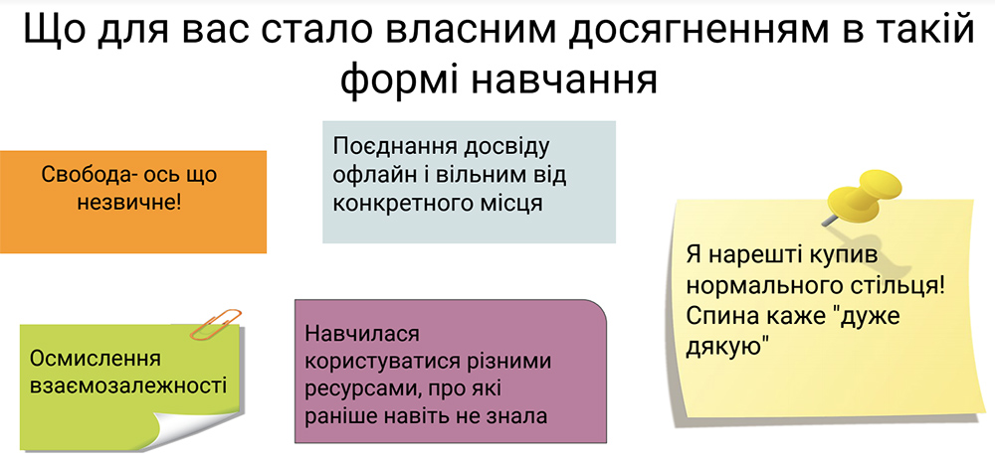
Студенти про дистанційне навчання

Slide 12
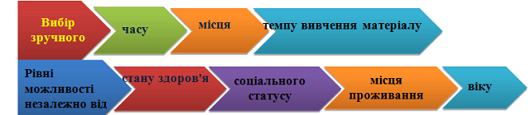
ПЕРЕВАГИ ДИСТАНЦІЙНОГО НАВЧАННЯ
змога студентів засвоїти максимальний обсяг необхідних знань
індивідуальний підхід до студентів
розвиток умінь і навичок студентів до самостійного пошуку інформації
можливість користуватися електронними підручниками і посібниками
можливість навчатися особам у віддалених важкодоступних регіонах за допомогою ІКТ
постійний зв'язок з викладачем в режимі on-line чи іншими способами
можливість навчатися без відриву від основної діяльності

Slide 13
НЕДОЛІКИ
дистанційного навчання
відсутність мотивації у студентів
недостатній контроль над засвоєнням студентами одержуваних знань
складність у розробці підручників, посібників, недостатня варіативність
недостатньо набутих знань і навичків використання ІКТ
неякісний інтернет чи мережеве покриття

Slide 14
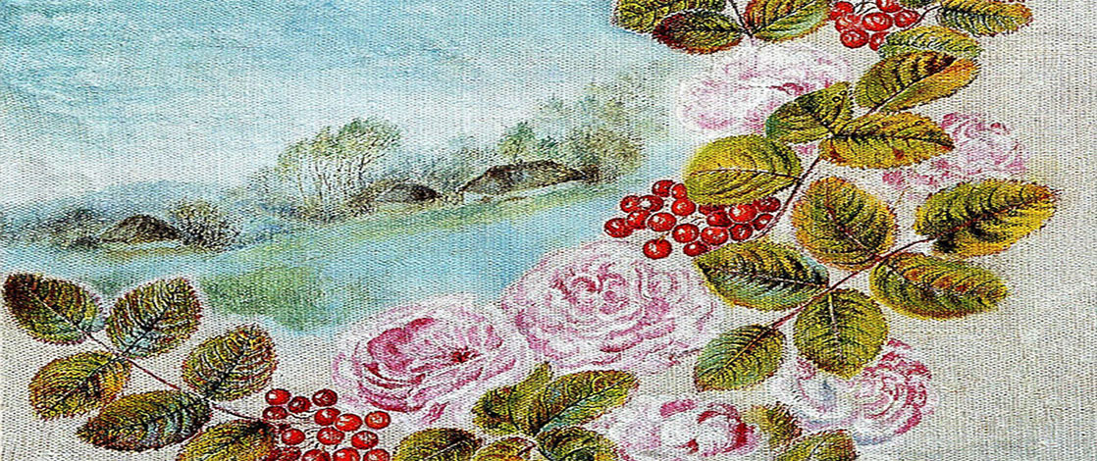
Ви дуже сильні, якщо бажаєте добра, якщо стараєтеся, якщо гуртуєтеся, якщо намагаєтеся спільно творити добро, жити чесно, жити творчо... Ми маємо щось лише тоді, коли прагнемо до чогось величного і чистого.
Любомир ГУЗАР
Катерина БІЛОКУР

